Slide 1


Uvod u softversko inženjerstvo
Test Driven Development
Behave for Pyton

Slide 2
Metode razvoja softvera
Test-Driven Development
Continuous Integration
Pair Programming
Refactoring
Tradicionalne metode razvoja softvera
Agilne metode razvoja softvera
Extreme Programming
Scrum
Crystal Clear
Feature Driven Development
Adaptive Software Development
Dynamic Systems Development Model (DSDM) Methodology

Slide 3
Metode razvoja softvera
Test-Driven Development
Continuous Integration
Pair Programming
Refactoring
Tradicionalne metode razvoja softvera
Odaberite neko svojstvo proizvoda!
Napišite TEST/TESTOVE!
Izvršite sve ranije testove i stvorite uslove da novi TEST ne prođe!
Na bazi (3) konstruišite KOD koji korektno implementira posmatrano svojstvo!
Izvršite SVE TESTOVE i potvrdite da svi prolaze!
Refaktorišite KOD!
PONOVITE PROCES!
Agilne metode razvoja softvera
Extreme Programming
Scrum
Crystal Clear
Feature Driven Development
Adaptive Software Development
DSDM

Slide 4
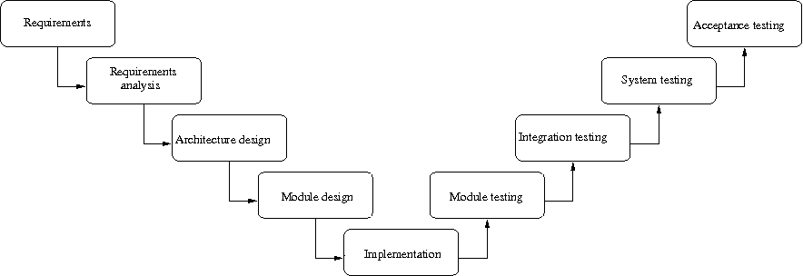
V-model klasičnog testiranja

Slide 5
(TDD) - Testovima Upravljan Razvoj?
Motivacija:
  Ako nameravate sprovest testiranje po okončanju projektovanja softverskog proizvoda iskustva pokazuju da za to tada nećete imati vremena!
  Rešenje: Konstruišite testove pre konstrukcije KODA! (tada još uvek imate dovoljno vremena!)
Ako se “stvari” sa projektom komplikuju, obično se javlja bojazan da “sistem” ne funkcioniše.
  Rešenje: Obavite testiranje u cilju dobijanja poizitivne povratne informacije (sve još uvek funkcioniše!), ili utvrdite gorku činjenicu da sistem uopšte ili više ne funkcioniše!
Porast složenosti softverskog proizvoda u fazi projektovanja obično dovodi do frustracija!
  Rešenje: Počnite sa najjednostavnijim elementima i u malim koracima povečavajte kompleksnost!

Slide 6
(TDD) - Testovima Upravljan Razvoj?
Ako ne posedujete testove za konstuisani kod nemojte ga KORISTITI niti ISPORUČITI!
  Ovo je jedino moguće ako prvo konstruišete TEST a potom KOD. Na taj način se postiže bolji stepen pokrivenosti koda testovima nego u slučaju post-festum testiranja kakvo je npr. FUNKCIONALNO TESTIRANJE! (BlackBox)
Ako o PERFORMANSI rešenja razmišljate u finalnoj fazi konstgrukcije proizvoda najčešće nećete moći jednostavno “malo pobojšati performansu” sistema.
  Rešenje: Ponovno iskoristite jedinične (UNIT) testove kao testove performanse i to u toku procesa razvoja. Nikada ne odgađajte test performanse za KRAJ!(Iznenađenja mogu biti KOBNA!)

Slide 7
(TDD) - Testovima Upravljan Razvoj?
“Pre nego što pristupite kodiranju, razmislite šta kod treba da implementira (radi). Konstruišite test koji će pozivati metode koje još niste ni napisali”
TEST nije nešto što treba “raditi”, već je to nešto što treba “napisati” a zatim pokretati jednom, dva puta, tri puta,...
    On je “parče” KODA
    Zbog toga je testiranje po prirodi “automatizovano”
    Potrebno ga je ponovo izvršiti čak i nakon “minornih” izmena (Regresiono testiranje)
TDD je programiranje koje za cilj ima minimizaciju rizika otkaza, investiranje “danas” da bi smo izbegli otkaze “sutra”!

Slide 8
TDD - Faze
Konstrukcija
TESTA
Refaktorisanje koda
(i testiranje)
Kompilacija
Pokretanje testa sa
ciljem da “prođe”
Otklanjanje grešaka
u kompilaciji
Konstrukcija
KODA
Pokretanje testa
sa ciljem da “ne prođe”

Slide 9

Osnovi testiranja softvera – 29
Testiranje softvera
Osnovni koncepti i definicije
Nivoi
Tehnike
Mere
Proces

Slide 10
Osnovi testiranja softvera – 9
VERIFIKACIJA i VALIDACIJA U USLOVIMA POSTOJANJA PROGRAMSKOG KODA
Testiranje:
Testiranje softvera predstavlja dinamičku verifikaciju ponašanja programa na konačnom uzorku test slučajeva, pogodno odabranih iz obično beskonačnog domena izvršavanja, u odnosu na očekivano ponašanje.
Uspešan test je onaj test koji DETEKTUJE ranije neotkrivenu grešku.
Dobar test je onaj test koji ima veliku verovatnoću otkrivanja još neotkrivenih grešaka.

Slide 11
Osnovi testiranja softvera – 11
BITNI PREDUSLOVI
Izvršni oblik programa:
(implicira da su otklonjene sve sintaktičke greške, ispoštovani svi interni standardi i svi delovi koda su na raspolaganju)
Opis očekivanog ponašanja:
(kriterijumi za proveru korektnosti programa)
Mogućnost uvida u ponašanje programa:
(obezbeđena izolacija programa koji se testira od ostatka sistema)
Opis domena funkcija:
(deo specifikacije koji definiše domen za koji se očekuje da program radi)
Metod za utvrđivanje da li se uočeno ponašanje slaže sa očekivanim ponašanjem:
(izbeći pretpostavku da odsustvo patološkog ponašanja podrazumeva korektnost)

Slide 12
Osnovi testiranja softvera – 12
(1) PLANIRANJE TESTA
Izrada plana testiranja, sa aspekta procesa testiranja, ima isti značaj kao i specifikacija dizajna sa aspekta dizajna.
(2) PRIPREMA TEST PODATAKA
Osnovni problem je, uz poznat domen podataka i definisano očekivano ponašanja, kako generisati skup test podataka koji poseduje veliku verovatnoću otkrivanja još neotkrivenih grešaka?
(3) IDENTIFIKACIJA GREŠAKA (ERRORS)
Provera svih test-izlaza i dokumentovanje rezultata. Ako se ne izoluje nijedna greška PROVERITI KOMPLETNOST SKUPA TEST-PODATAKA!
(4) TESTIRANJE PO KOREKCIJI (regression testing)

Slide 13
Osnovi testiranja softvera – 13
Myer-Debugging principles:
Principi lociranja grešaka (Error-Locating Principles)
(a) Razmislite!
(b) Ako dođete do bezizlazne situacije, odložite za kratko dalji rad.
(c) Ako dođete do bezizlazne situacije, opišite problem nekom drugom.
(d) Koristite alate za otkrivanje grešaka (debugging tools).
(e) Izbegavajte eksperimentisanje. Koristite ga kao POSLEDNJE SREDSTVO.

Slide 14
Osnovi testiranja softvera – 14
Principi otklanjanja grešaka (Error-Repairing Principles)
(a) Gde ima jedna greška verovatno postoji i druga.
(b) Ispravite grešku, ne jedino njene simptome.
(c) Verovatnoća korektnosti ispravke nije 1.
(d) Verovatnoća korektnosti ispravke je obrnuto proporcionalna veličini modula/programa.
(e) Budite svesni mogućnosti da OTKLANJANJE GREŠKE MOŽE UNETI NOVE GREŠKE.
(f) Proces otklanjanja grešaka vas treba PRIVREMENO VRATITI u fazu DIZAJNA.
(g) Menjajte IZVORNI KOD nikako OBJEKTNI!

Slide 15
Osnovi testiranja softvera – 15
EVOLUCIJA POJMA TESTIRANJE (po Boris Beizer-u)
FAZA - 0. Ne postoji razlika između testiranja i debugiranja, bez debugiranja testiranje nema smisla.
FAZA - 1. Cilj testiranja je pokazati da softver radi.
FAZA - 2. Cilj testiranja je POKAZATI DA SOFTVER NE RADI!
FAZA - 3. Cilj testiranja nije da dokaže BILO ŠTA već da smanji RIZIK DA SOFTVER NE RADI na prihvatljiv nivo.
FAZA - 4. Testiranje nije čin. To je mentalna disciplina koja rezultira softverom niskog rizika.
STATIČKA ANALIZA analizira se tekst programa
DINAMIČKA ANALIZA analizira se ponašanje programa

Slide 16
Osnovi testiranja softvera – 31
Testiranje softvera
Osnovni koncepti i definicije
Nivoi
Tehnike
Mere
Proces

Slide 17
Nivoi testiranja – 32
Element
Objekat
Prihvatanje
Unit
Instalacija
Integration
Alfa-Beta
System
Usklađenost
Funkcionalnost
Korektnost
Pouzdanost
Uticaj
Performansa
Opterećenje
Oporavak
Konfigurisanje
Korišćenje

Slide 18
Osnovi testiranja softvera – 33
Testiranje softvera
Osnovni koncepti i definicije
Nivoi
Tehnike
Mere
Proces

Slide 19
Tehnike testiranja – 34
Na osnovu čega su generisani?
Specifikacija
Simetrično razdvajanje
Analiza graničnih vrednosti
Intuicija
Tabele odlučivanja
Konačni automati
Ad-hok
Formalne specifikacije
Random testiranje
Kod
Dijagrami toka i poziva
Greške
Tokovi kontrola
Pogađanje grešaka
Tokovi podataka
Mutacije

Slide 20


Design specification
System functional requirements
Performance requirements
Component code
Unit
test
Component code
Unit
test
.
.
.
Intergation
test
Function
test
Performance
test
Integrated
modules
Functioning
system
Verified,
validated
software
Component code
Unit
test
Acceptance
test
Installation
test
Accepted
system
Customer
requirements
specification
System in use
User
environment

Slide 21
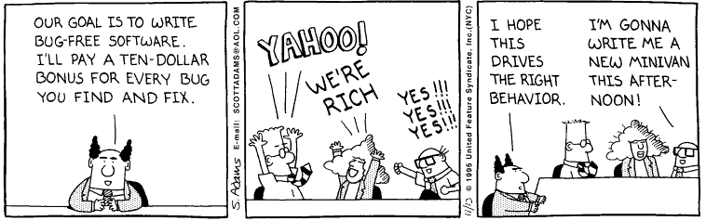
YAHOO!

Slide 22
Kriterijumi okončanja testiranja
Kada se testiranje završava?
Ovo je još uvek predmet istraživanja!
  Jedan pogled: Testiranje se nikada ne završava… teret se jednostavno prebacuje sa projektanata na korisnike (kupce)!
  Drugi pogled: Testiranje se završava kada više nemamo sredstava da ga dalje finansiramo ili kada više za njega nema vremena!
  Oslonac na statističke metode:
    Predpostavimo da broj grešaka logaritamski opada u funkciji vremena testiranja!
    Utvrdimo broj grešaka u jediničnom periodu testiranja!
    Odradimo aproksimaciju logaritamskom krivom!
    Da li možemo zaključiti da: “smo u skladu sa eksperimentalno validiranim statističkim modelom dovoljno testirali ako sa 95% sigurnosti u najmanje 995 od 1000 sati rada dobijamo korektnu funkcionalnost!”

Slide 23
Projektovanje sofvera
Poglavlje 03.
Objekt Orijentisano Testiranje

Slide 24
Objekt Orijentisano Testiranje
Analiza i Dizajn:
Testiranje počinje evaluacijom OOA i OOD modela. (Specifikacija i modelovanje softvera)
  Kako testirati OOA modele (ZAHTEVI i Slučajevi korišćenja USE-CASE)?
  Kako testirati OOD modele (Model KLASA, Dijagrami sekvence)?
PROLASCI kroz strukturu, IZRADA POTOTIPOVA
Formalne inspekcije KOREKTNOSTI, KOMPLETNOSTI i KONZISTENTNOSTI
Aspekt Programiranja:
Na koji način Objektna Orijentacija čini proces tertiranja različitim u odnosu na strukturno ili procedurno programiranje?
  Pojam “jedinično” (‘unit’) se sužava zbog enkapsulacije koju nameće klasifikacija (izbor KLASA)
  Integracija se fokusira na KLASE i njihov KONTEKST u sklopu scenarija slučajeva korišćenja (Napomena: Slučajevi korišćenja se implementiraju saradnjom klasa!) ili modela izvršavanja (Npr. sinhronizacija tred-ova)
  Validacija se može i dalje oslanjati na konvencionalne metode funkcionalnog testiranja (BlackBox).
Strategije OO testiranja je nužno razviti i primenjivati u fazama:
  Analize i Dizajna
  Testiranja KLASA (Jedinično testiranje)
  Integracije rešenja (Integracioni testovi)
  Validacije rešenja (Validacioni testovi)
  Izgradnje sistema (Sistemski testovi)

Slide 25
Testiranje Analize i Dizajna
Sintaktička korektnost:
  Da li se UML notacija korektno koristi?
Semantička korektnost:
  Da li model korespondira sa realnim problemom?
  Da li se UML koristi u skladu sa pravilima?
  Da li je specifikacija dizajna korektna i razumljiva (prisutne su sve klase i metode u sklopu UML dijagrama)?
Testirenje konzistentnosti:
  Nekonzistentan model poseduje elemente koji se jevljaju u jednom a ne javljaju u drugim delovima modela!

Slide 26
Testiranje modela klasa
Analiza dijagrama slučajeva korišćenja i poređenje sa UML dijagramom klasa.
  Neophodno je proveriti da li svaka saradnja klasa korektno modeluje neki slučaj korišćenja i da li su svi slučajevi korišćenja prepoznati u sklopu saradnje klasa. Proveriti adekvatnost delegiranih odgovornosti. (Napomena: Dobro definisana klasa poseduje mali broj jasno definisanih odgovornosti i implementira ih korektno!)
  Primer: naplatno mesto (blagajna).
    Očitavanje kreditne kartice – kao odgovornost klase koja podržava plaćanje kreditnom karticom, se omogućava ako i samo ako su zadovoljeni uslovi koji se odnose na pravila saradnje vezana za kreditnu karticu!
Invertovanje veza u cilju potvrde da svaka saradnja preko koje se pokreće neki servis stvarno i dobija zahteve od strane racionalnog izvora.
  Primer: Kreditnoj kartici se upućuje iznos koji je neophodno skinuti sa računa?
Da li ste do sada testirali produkte Analize i Dizajna Vašeg softverskog proizvoda?
  Ako niste, šta mislite ko to treba da uradi?

Slide 27
Testiranje OO programa
Testiranje klasa
Integraciono
testiranje
Validaciono
testiranje
Sistemsko
testiranje

Slide 28
[1] Testiranje Klasa (UnitTesting)
Najmanja jedinica koju možemo testirati je KLASA koja nešto enkapsulira!
Neophodno je testirati svaku metodu kao deo hijerarhije klasa jer HIJERARHIJA definiše KONTEKST u kome se one koriste.
PRISTUP:
  Testirajte SVAKU METODU (i konstruktor) unutar klase!
  Testirajte ponašanje (vrednosti atribute) klase za svaku metodu!
U čemu se testiranja klasa bitno razlikuje od konvencionalnog testiranja?
  Konvencionalno testiranje se fokusira na transformaciju ULAZA u IZLAZE. Testiranje KLASA se prvo fokusira na POJEDINAČNE METODE, a zatim na njihovu SEKVENCU u cilju provere STANJA klase.
  White-box testiranje se i dalje može primeniti! (testiranje strukture koda)

Slide 29
Jedinično testiranje (Unit testing)
Uobičajene greške koje se otkrivaju pri jediničnom testiranju:
  Pogrešno shvaćen ili nekorektan redosled izračunavanja
  Rad sa pomešanim tipovima
  Nekorektna inicijalizacija
  Nepreciznost pri izračunavanju
  Nekorektna simbolička pretstava izraza
Testiranje koje počinje sa najugneždenijom komponentom koda.
Jedinično testiranje se fokusira na svaku komponentu sistema.
Jedinične testove bi, u opštem slučaju, trebalo sprovoditi u toku faze konstrukcije
Cilj je da se ispitaju komponente na sve puteve kroz kod, strukture podataka i granične uslove.
Poruke greške pretstavljaju ključne element koji pomažu prilikom praćenja uzroka problema.
Poruke treba da budu jasne i u direktnoj korelaciji sa posmatranom situacijom.

Slide 30



Proces testiranja klasa
Ambijent jediničnog testiranja
Kako?
Klasa
koja se
testira
drajver
interfejs
lokalne strukture
podataka
Modul
rezultati
nezavisne putanje
Tester
putanje rukovalaca
greškama
stub
stub
Test slučaj
Zašto ciklus?
test slučaj

Slide 31
Kreiranje Test-slučajeva pri testiranju klasa
Identifikujte JEDINSTVEN Test-slučaj
- Eksplicitno povežite test-slučaj sa KLASOM i/ili METODOM koja/i je predmet testiranja.
Definišite SVRHU testa!
Svaki test-slučaj treba da sadrži:
  Listu poruka i operacija koje će se pokrenuti ili pojaviti kao POSLEDICA izvršavanja TESTA.
  Listu IZUZETAKA koji se mogu desiti u fazi testiranja OBJEKTA!
  Spisak SPOLJNJIH USLOVA koje je neophodno podesiti (promene u okruženju koje se moraju obaviti da bi se testiranje odvijalo na korektan način)
  Dodatne informacije koje mogu doprineti RAZUMEVANJU ili IMPLEMENTACIJI testa.
Savremeni alati za automatizaciju procesa jediničnog testiranja zadovoljavaju ove uslove.

Slide 32
Izazovi testiranja klasa
ENKAPSULACIJA:
  Teško je obezbediti “OTISAK-TRAG” (a snapshot) aktivnosti koje klasa sprovodi bez PROŠIRIVANJA osnovnog skupa metoda klase metodama koje VIZUALIZIRAJU STANJE KLASE!
NASLEĐIVANJE i POLIMORFIZAM:
  Svaki novi kontekst korišćenja (PODKLASE) zahteva ponavljanje svih testova zbog toga što ranije testirana metoda može biti drugačije implementirana u sklopu novog konteksta (POLIMORFIZAM).
  Druge metode (koje nisu nužno povezane sa metodom koja je predmet testiranja) u sklopu podklase mogu REDEFINISATI metodu koja je predmet testiranja!
White-box testovi:
  Analiza putanja, uslova, toka podataka i ciklički testovi se mogu primeniti na svaku pojedinačnu METODU, ali NE TESTIRAJU DEJSTVA (INTERAKCIJE) između METODA!

Slide 33
Šta (prema Graham Dorothy R. 1996.) čini testiranje objekt-orijentisanih sistema lakšim odnosno težim 44
Lakšim čine
Težim čine
Modularnost
Nasleđivanje
Brži razvoj
Polimorfizam
Jednostavne metode
Enkapsulacija
Dinamičko vezivanje
Ponovno korišćenje
Složeni interfejsi
Jednostavna identifikacija interfejsa
Složenija integracija

Slide 34
Značajni aspekti domena testiranja u kojima se objekt-orijentisani sistemi razlikuju od tradicionalnih – 45
Planiranje i upravljanje
mali broj alata podržava validaciju zahteva koji su iskazani u formi objekata i metoda
mnogi alati koji podržavaju generisanje scenarija ne podržavaju objektne modele
večina metrika vezanih za kod odnose se na procedurne sisteme
kako je izvor složenosti objektnih sistema interakcija među objektima testiranje koda i metode koje se odnose na kod gube na značaju.
Analiza zahteva i validacija
Simulacija i testiranje opterećenja
Generisanje test scenarija
Sprovođenje testiranja
Analiza izvornog koda
Razvoj testova
Analiza prekrivanja

Slide 35
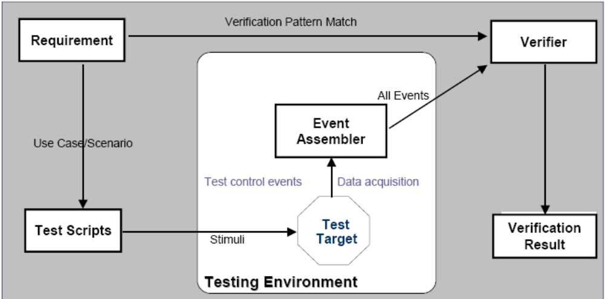
Model testiranja – oslonac na verifikacioni pattern
Zahtev
Verifikator
Skupljač događaja
Test skriptovi
Rezultat verifikacije
Test okruženje

Slide 36
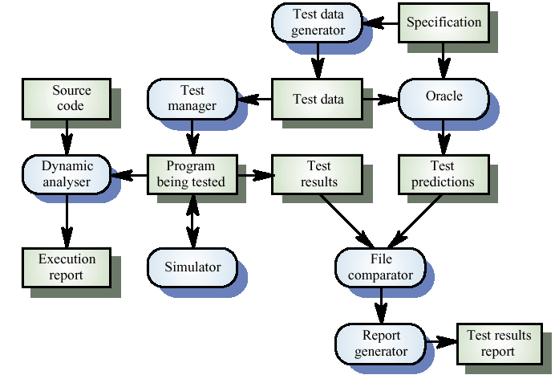
Radno okruženje za testiranje

Slide 37

Uvod u softversko inženjerstvo
Testiranje Softvera
P i t a nj a ?

